Slide 1
Protection sociale formelle et informelle :
Les systèmes locaux de protection sociale dans le Sud malgache
Claire Gondard (BSE et UMI Source) , Mampianina Andrianaivo (Clersé et UMI Source), Thibaud Deguilhem (LADYSS), Léo Delpy (CIRAD) , Benoît Lallau (Clersé) et Patrick Rasolofo (IISS et UMI Source)
Colloque international
Protection sociale, gestion des risques, et développement durable : Analyses malgaches et perspectives comparées
8 et 9 novembre 2022
Université d’Ankatso - Madagascar

Slide 2
Intérêt et questionnement
Taux de couverture de la protection sociale 5,7% (Banque Mondiale, 2020)
Protection sociale informelle: deux littératures
  Littérature sur les réseaux de partage des risques (Fafchamps, Gubert, Lund, Bloch, Genicot)
  Pratiques informelles de protection sociale (Stravopoulou et al., 2017;, Devereux et Getu, 2013; Devereux et Sabates-Wheller, 2004)
Notes:
la littérature nous amène à souligner l’ancrage des relations de protection sociale dans les structures et normes sociales en vigueur, ce qui implique potentiellement des phénomènes d'asymétrie, de polarisation et d’exclusion dans l’accès aux mécanismes de protection sociale.

Slide 3
Intérêt et Questionnement
Combiner les deux
  Utiliser l’analyse des réseaux pour capter les formes de protection sociales auxquelles les populations ont effectivement accès
  Analyser des systèmes de protection sociale complexes,
  combinant des normes sociales multiples
    Réciprocité, domination, pression redistributive
Quelles combinaisons?
Quelles normes sociales sous-jacentes et quelles logiques sociales d’accès?
Quel système local de protection sociale?
Notes:
la littérature nous amène à souligner l’ancrage des relations de protection sociale dans les structures et normes sociales en vigueur, ce qui implique potentiellement des phénomènes d'asymétrie, de polarisation et d’exclusion dans l’accès aux mécanismes de protection sociale.

Slide 4
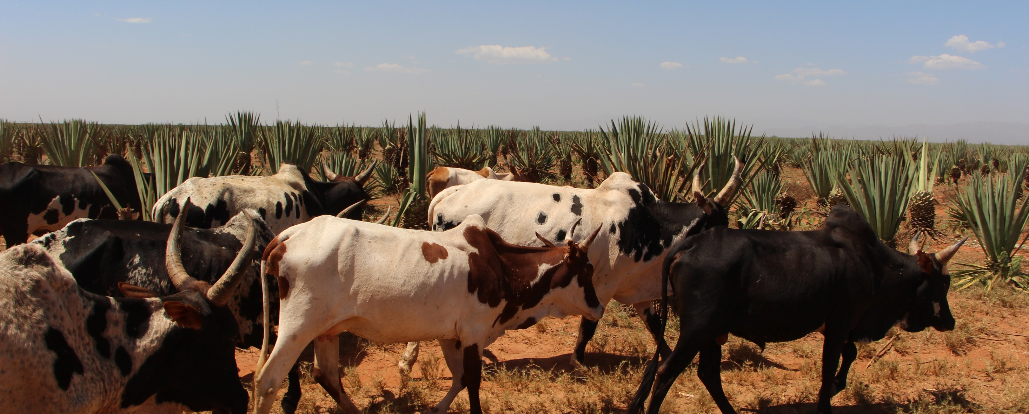
1. Concepts et méthode
Amboasary, Décembre 2019

Slide 5
Concept et méthode
Protection sociale
  Ensemble de mécanismes publics et privés visant à réduire la vulnérabilité et la pauvreté (Devereux et Sabates-Wheller, 2004)
  L’ensemble des mécanismes socialisés d’accès à des ressources de protection vis-à-vis des risques sociaux
Comment les observer?

Slide 6
Le réseau de protection sociale
Un révélateur des pratiques de protection sociale accessibles à une personne donnée
  Un réseau ego-centré
  Les générateurs de noms:
    “Qui vous a aidé pour faire face aux chocs que vous avez subis au cours des 12 derniers mois?”
    “Quelle.s organisation.s vous a/ont permis de faire face aux chocs que vous avez subis au cours des 12 derniers mois?”
  Bi-modalité des alters: personnes et organisations

Slide 7
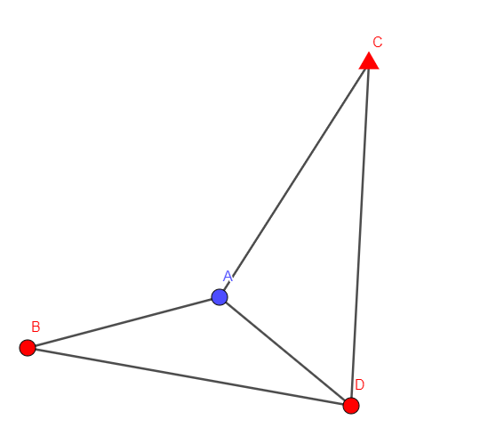
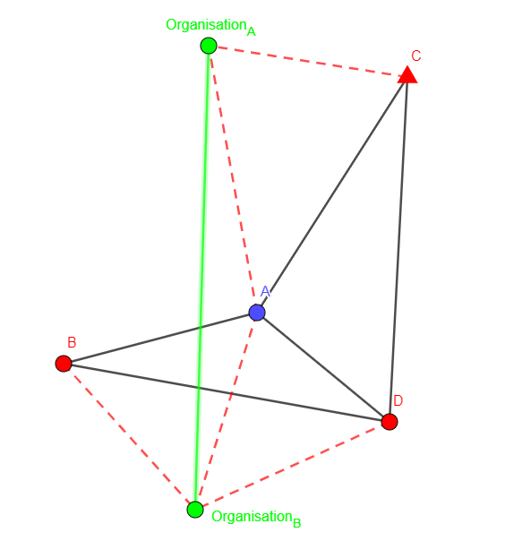
Figure 2. Réseau égocentré et réseau bimodal
a. Réseau égocentré
b. Réseau bimodal
Source : Auteurs

Slide 8
Le réseau bi-modal de protection des conditions de vie
Capter l’ensemble des mécanismes socialisés d’accès à des ressources de protection
  Formels et informels,
  Interpersonnels et organisationnels,
  Horizontaux (relations entre pairs) et verticaux (relations hiérarchiques)

Slide 9
Le réseau bi-modal de protection des conditions de vie
Les descripteurs des liens, des ressources et des alters
  Caractériser les mécanismes de protection sociale effectivement accessibles localement
  Mécanismes formels (portés par une organisation formelle)
  Mécanismes semi-formels (portés par des organisations villageoises ou de producteurs)
  Mécanismes

Slide 10
2. Le contexte
Amboasary, Décembre 2019

Slide 11
Le contexte
La région Tandroy, une région « à l’écart du développement »
Morlat et Castellanet, 2012
Tableau 1. Taux de pauvreté, sous-alimentation et accès à un service de l’eau dans les trois régions du Grand Sud, en pourcentage de la population
Région | Taux de pauvreté (Ligne nationale) | Sous-alimentation | Accès à un service d’eau
Androy | 96,7 | 75,1 | 26
Anôsy | 85.4 | 75,7 | 26
Atsimo Andrefana | 80,1 | 63 | 29
National | 71,5 |  | 41
Source: Ministère de l’Intérieur et de la Décentralisation (2019)
Notes:
contexte de grande vulnérabilité et d’intervention humanitaire récurrente
combinaison négative de facteurs agro-climatiques, aux contraintes renforcées par le changement climatique , et socio-institutionnels (sus-administration, faiblesse des équipements, infrastructures, marchés)

Slide 12
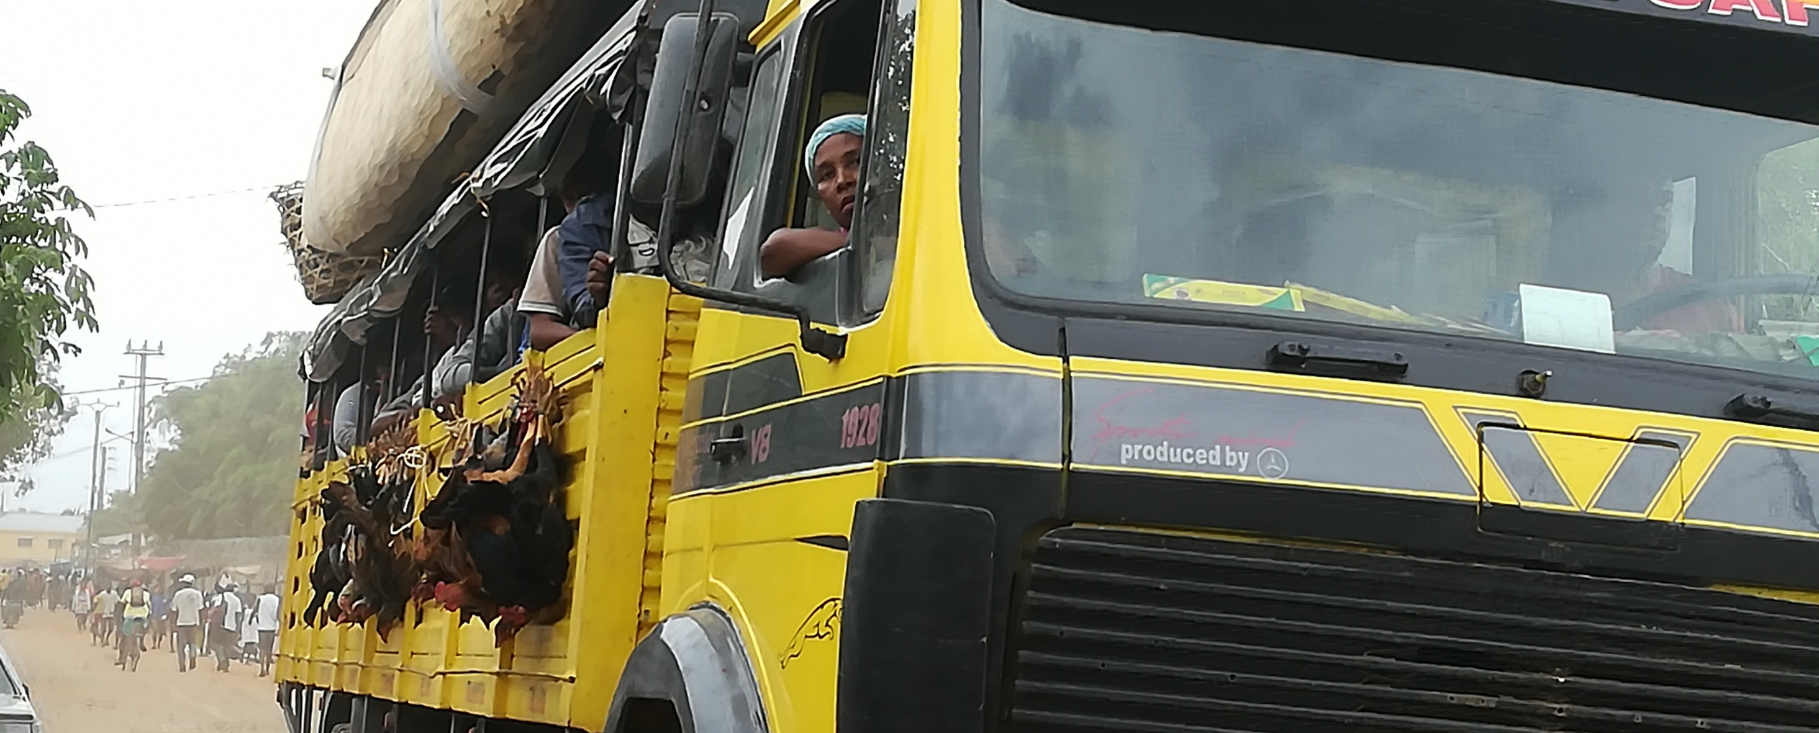
3. Données et Design empirique
Ambovombe, 2019

Slide 13
Données et Design empirique
La base de données utilisée
(extrait de Mapnet, 2019 et enquête qualitative complémentaire, 2019)

Slide 14
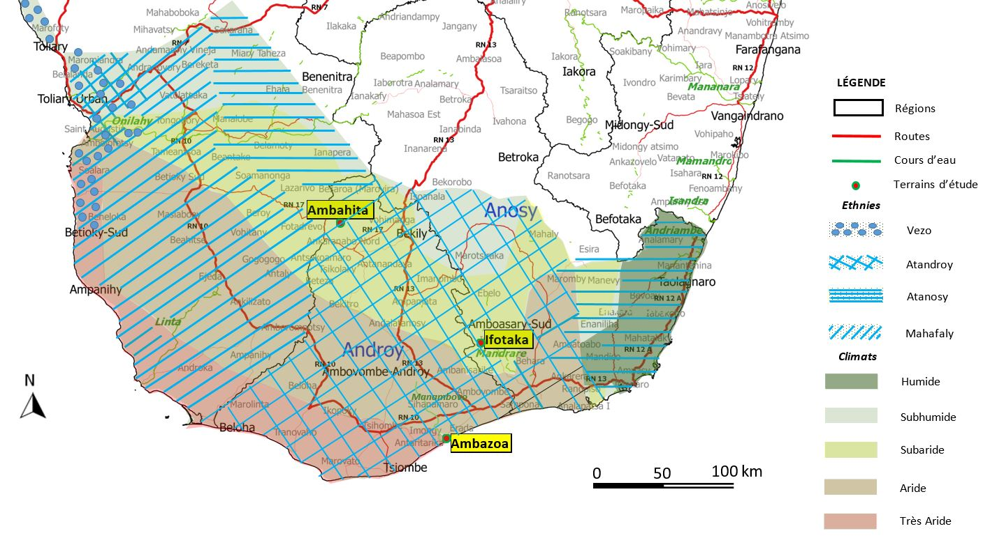
Figure 3. Situation des trois fokontany étudiés
Source : Auteurs, données : PAM (2018)

Slide 15
Données et Design empirique
La base de données utilisée
(extrait de Mapnet, 2019 et enquête qualitative complémentaire, 2019)
  Diagnostics systémiques
    Dimensions économique, sociale, structure de pouvoir, chocs, projets, risques
  Une base de données ménages-individus : 325 individus
  Une base de données relationnelles ego-centrée et bimodale : 1741 relations de réponse aux chocs)
  Un ensemble d’entretiens narratifs, méthode des histoires de cas (Grossetti et Barthe, 2011): environ 200 entretiens

Slide 16
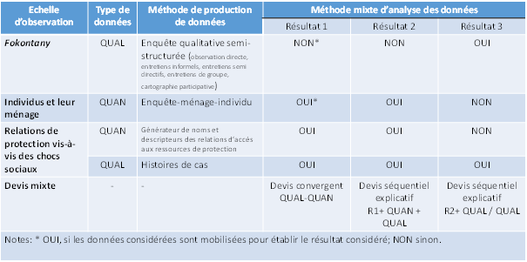
Source: auteurs
Une stratégie d’analyse empirique mixte du type “fil d’Ariane” (“Follow the Thread”, O’Cathain, 2010)
- Observer et analyser les mécanismes de protection sociale (résultat 1),
- Leur structuration au sein des réseaux ego-centrés bimodaux de protection des conditions de vie (résultat 2)
- L’encastrement de ces derniers dans les systèmes sociaux locaux (résultat 3)

Slide 17
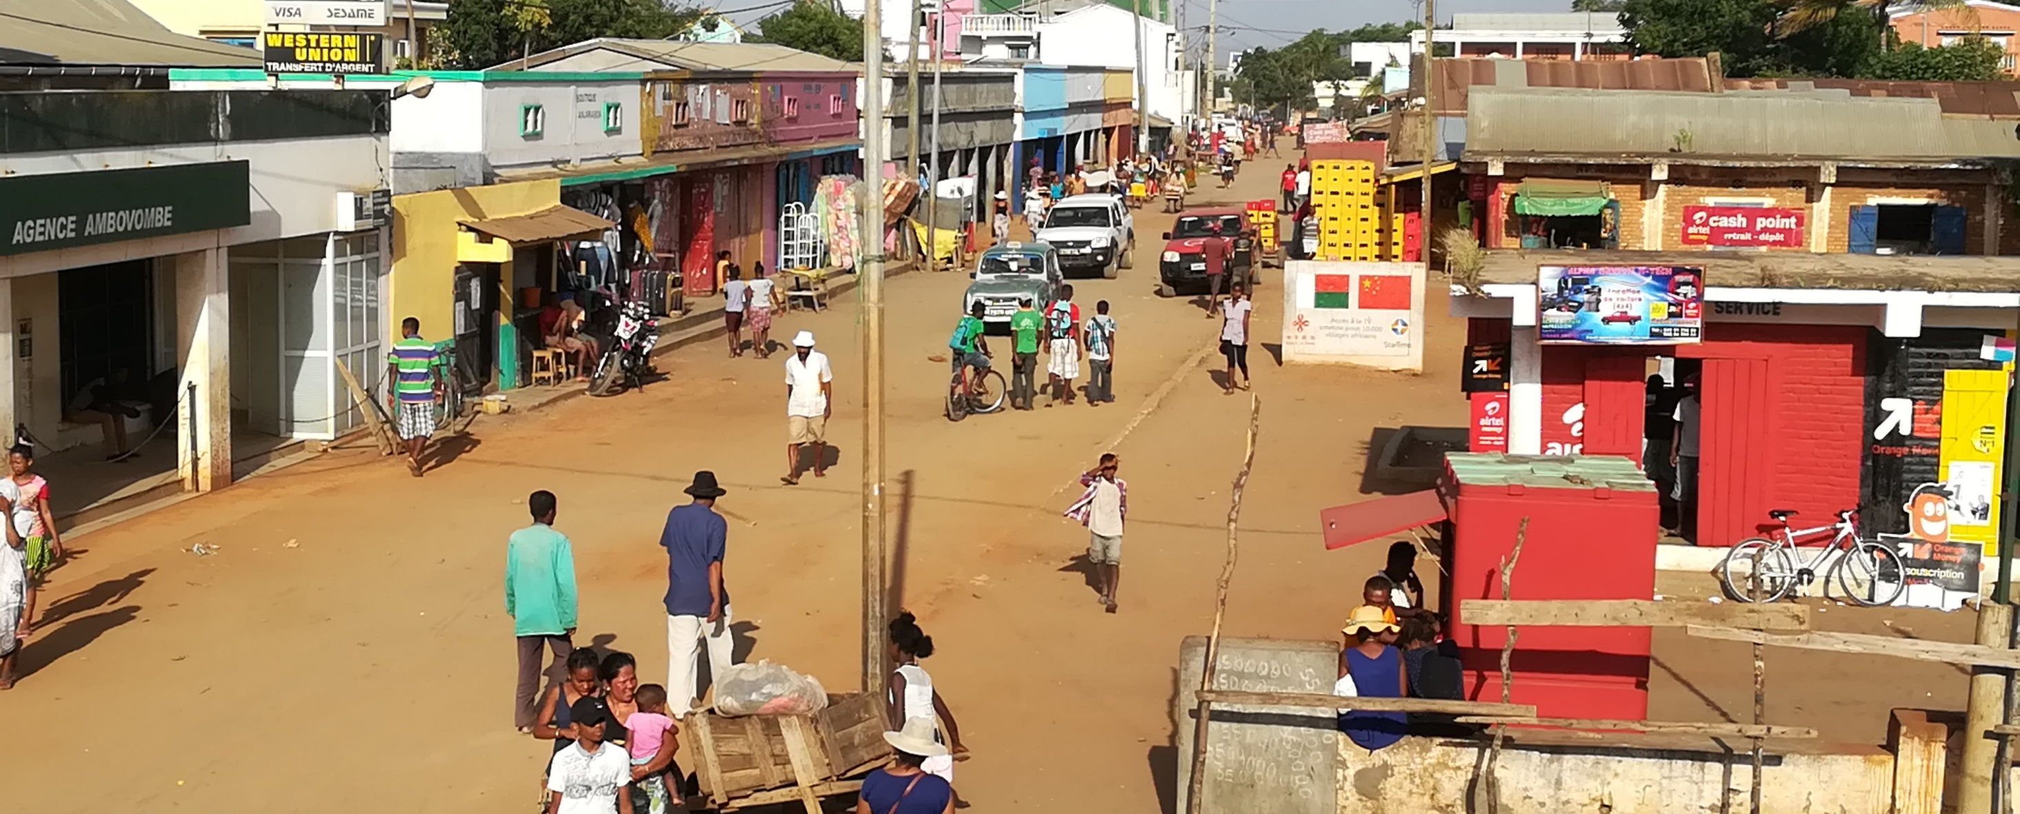
3. principaux résultats
Ambovombe décembre 2019

Slide 18
Résultat 1
Les mécanismes de protection sociale ont une place notable parmi les pratiques de protection mais restent principalement informels et ne permettent pas de protéger les conditions de vie de vie des ménages de la zone d’étude

Slide 19
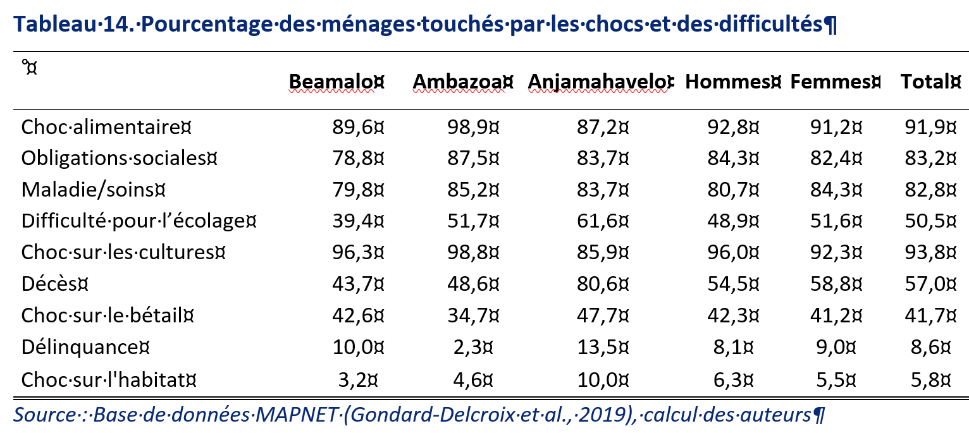

Slide 20
Archetypal Trajectories : a difficult and reversible recovery
LCL
Resilience
Households with trajectories « resistance » :
The post-cyclonic recovery is constraint by the multiple shocks (theft, ill-health, social obligations)
Resistance
Survival
Cyclon Haruna
(febryary 2013)
Theft of zebus
Disease
Circumciption/
Funerals (ceremonies)

Slide 21
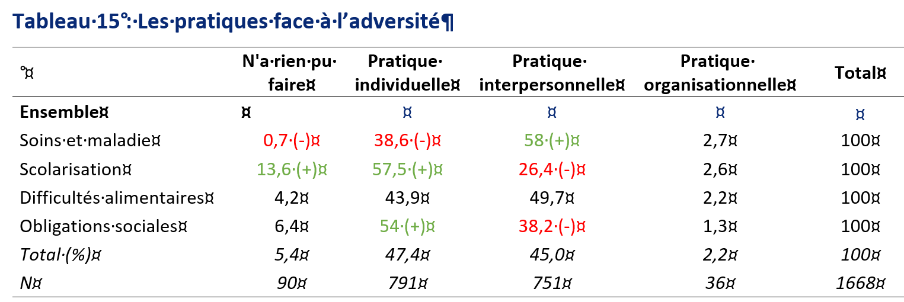
Source: Auteurs

Slide 22
Les mécanismes de protection sociale, fréquence
Type de mécanisme de protection sociale | Transferts de ressources de protection vis-à-vis d’un choc social portés par | Les variables retenues: Transfert porté par | Ifotaka | Ambazoa | Ambahita
Mécanismes formels | Des organisations formelles | ONG d’aide ou de développement | 22.7 | 1.1 | 7.2
Mécanismes semi-formels | Des organisations semi-formelles | Association de producteur ou association villageoise | 46.5 | 56.3 | 15.5
Mécanismes informels “verticaux” | Des relations personnelles hiérarchiques | Personne ayant une fonction sociale et/ou économique valorisée | 25.0 | 20.5 | 12.9
Mécanismes informels “horizontaux” | Des relations personnelles non hiérarchiques | Personne de la famille ayant migré (karama) | 6.4 | 10.2 | 3.1
 |  | Relation familiale vivant sur place | 92.4 | 98.3 | 91.2
 |  | Personne extérieure à la famille | 29.1 | 23.9 | 34.7

Slide 23
Résultat 2
Plusieurs types de réseaux de protection co-existent dans la région Androy mais ne sont pas accessibles à tous (exclusion, auto-exclusion, captation)

Slide 24
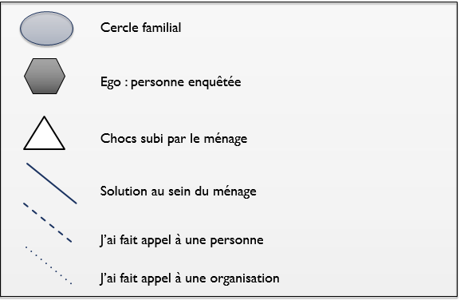
Enfant
Malade
Vol de zébus
Dons d’argent
Dons nourriture
Mère
Dons d’argent
Prêt de médicaments
Hôpital
ANDRY
Parents
Person with weak bimodal ego-net (mainly familial links, strong reciprocity, weak connexion with organisations..)
associated to great insecurity of LCL (survival situation)
Propriétaire
Aliments de disette
Métayage
Difficulté
alimentaire
Notes:
Pour une personne donnée, pour un choc donné, plusieurs mécanismes peuvent être mobilisés en même temps: pas n’importe comment = typologie de réseaux

Slide 25
Les réseaux de protection en pays Tandroy
Typologie des réseaux
  Analyse factorielle de données mixtes et classification ascendante hiéarchique
  Variables de classification
    Variables relationnelles: les mécanismes de PS précédemment identifiés
    Variables structurelles: nombre de liens interpersonnels et organisationnels et densité du réseaux
  Caractérisation des types en méthode mixte (variables de caractérisation et récits de vie)

Slide 26
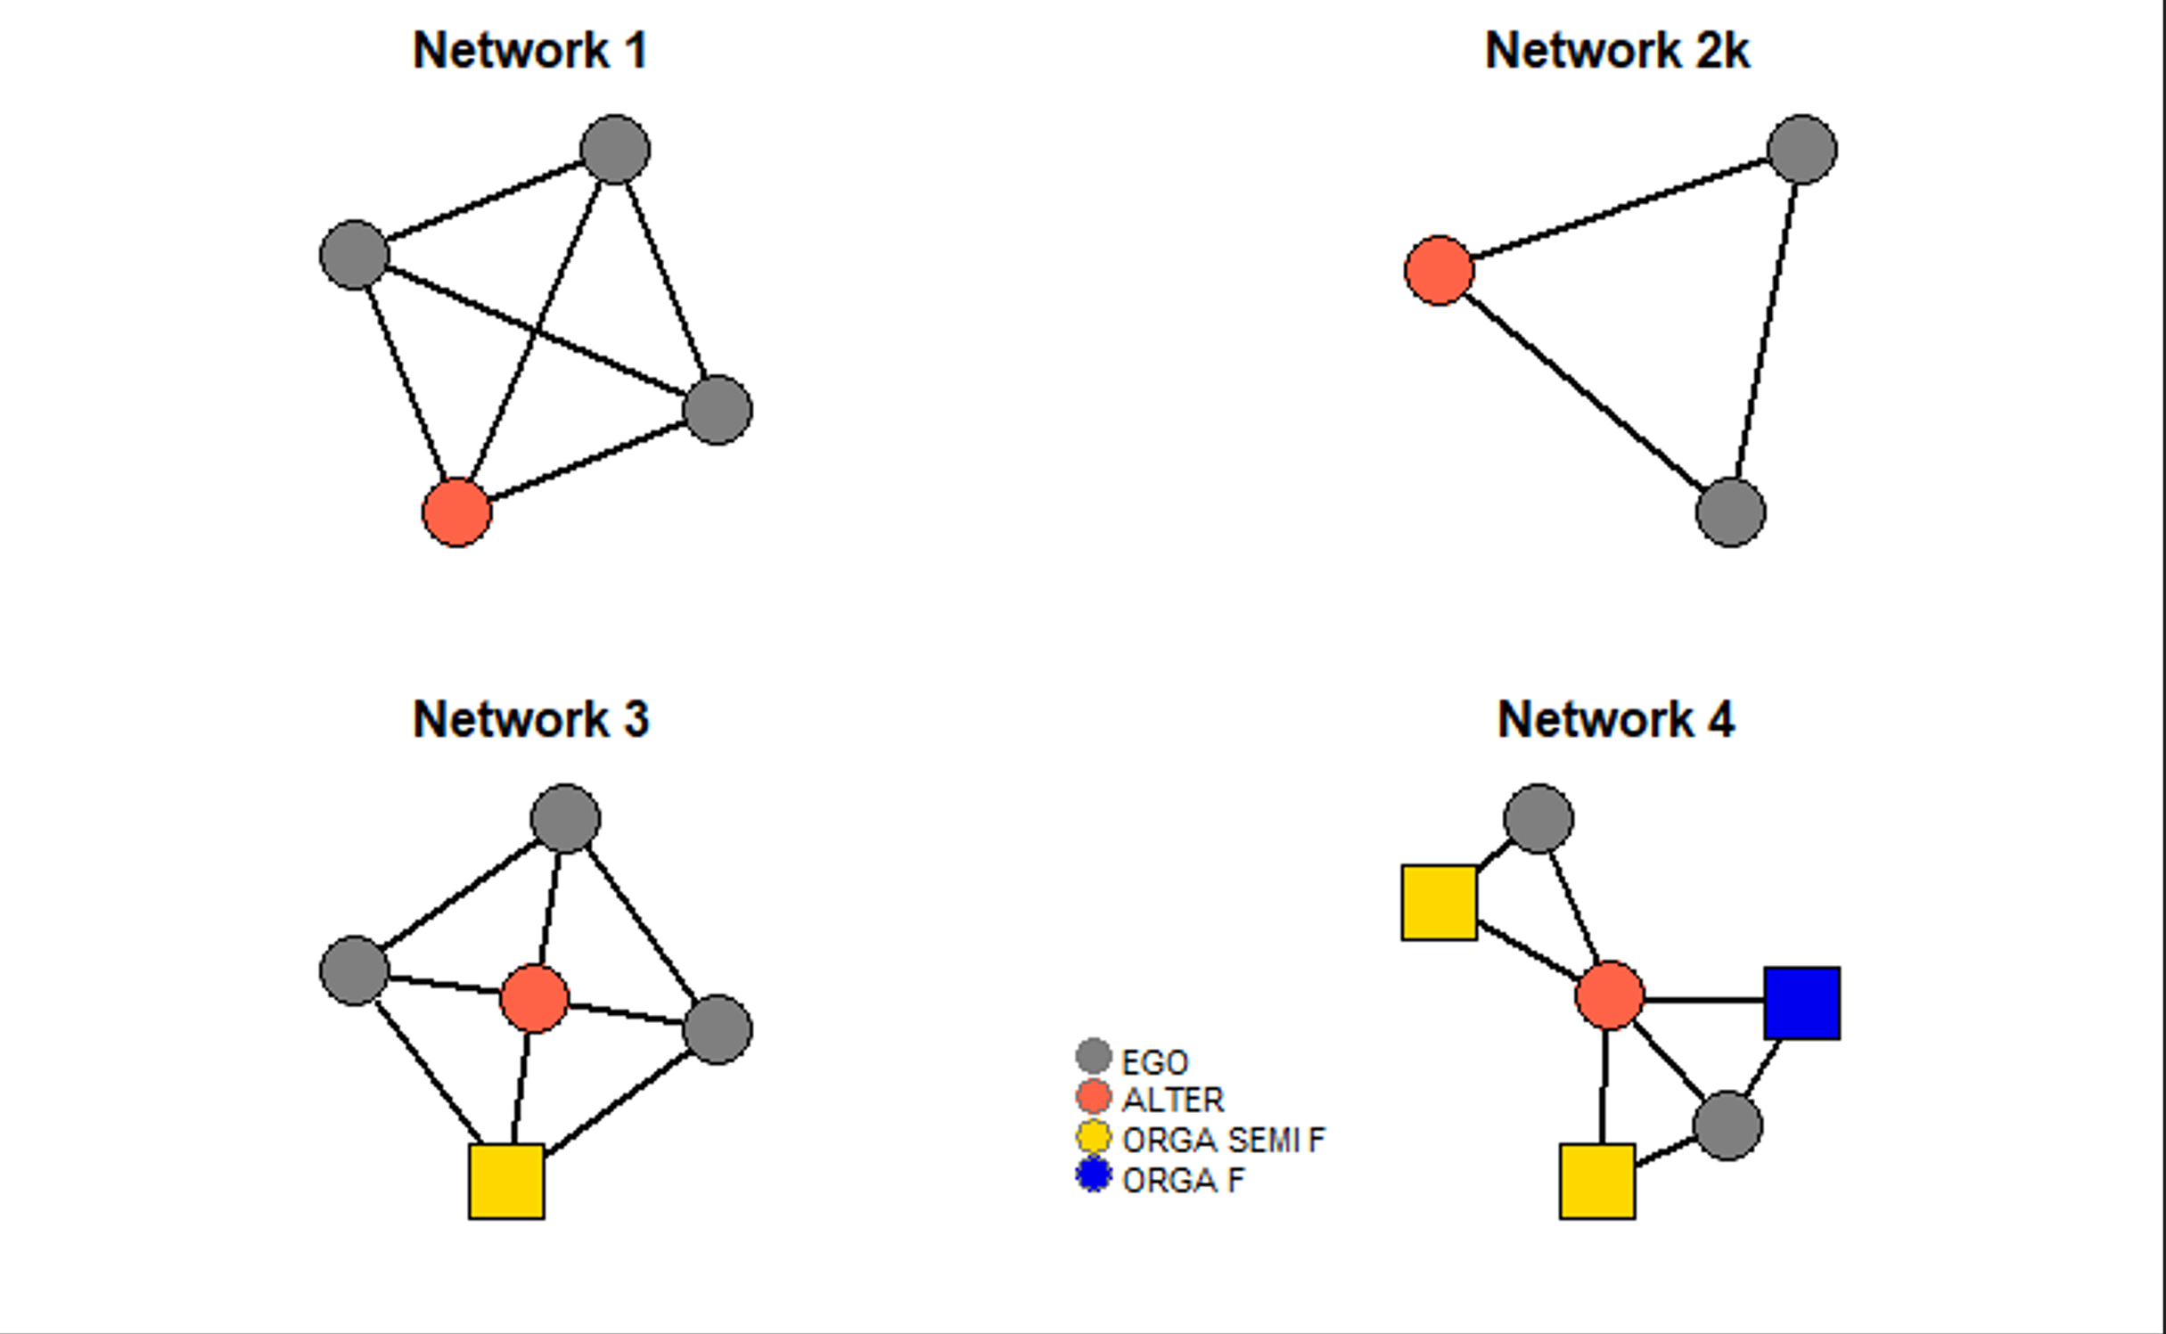
Les quatre réseau de protection en pays Tandroy (réseaux moyens)
Réseaux ouverts et bi-modaux
Réseaux fermés et homogènes
Réseaux interpersonnels diversifiés
Réseaux interpersonnels étroits
Réseaux ouverts et bi-modaux
Réseaux ouverts et bi-modaux
Réseaux bi-modaux à dominante de protection sociale informelle
Réseaux bi-modaux significativement formalisés

Slide 27
Résultat 3
L’accès à des types de protection est socialement déterminé dans le cadre de systèmes locaux de protection sociale qui définissent les droits d’accès aux mécanismes de protection sociale
  Présence ou non de projets
  Dynamiques sociales autour des projets (captation, exclusion)
  Dynamiques sociales locales (auto-exclusion)

Slide 28
Le Système local de protection sociale
Il produit et régule les pratiques de protection sociale accessibles au niveau local
Résultat d’interactions sociales multiples, régulées par les rapports sociaux encadrant les règles de réciprocité et de pouvoir
Composante du système socio-écologique local

Slide 29
Le système local de protection sociale dans le système fokontany
Source: Auteurs

Slide 30
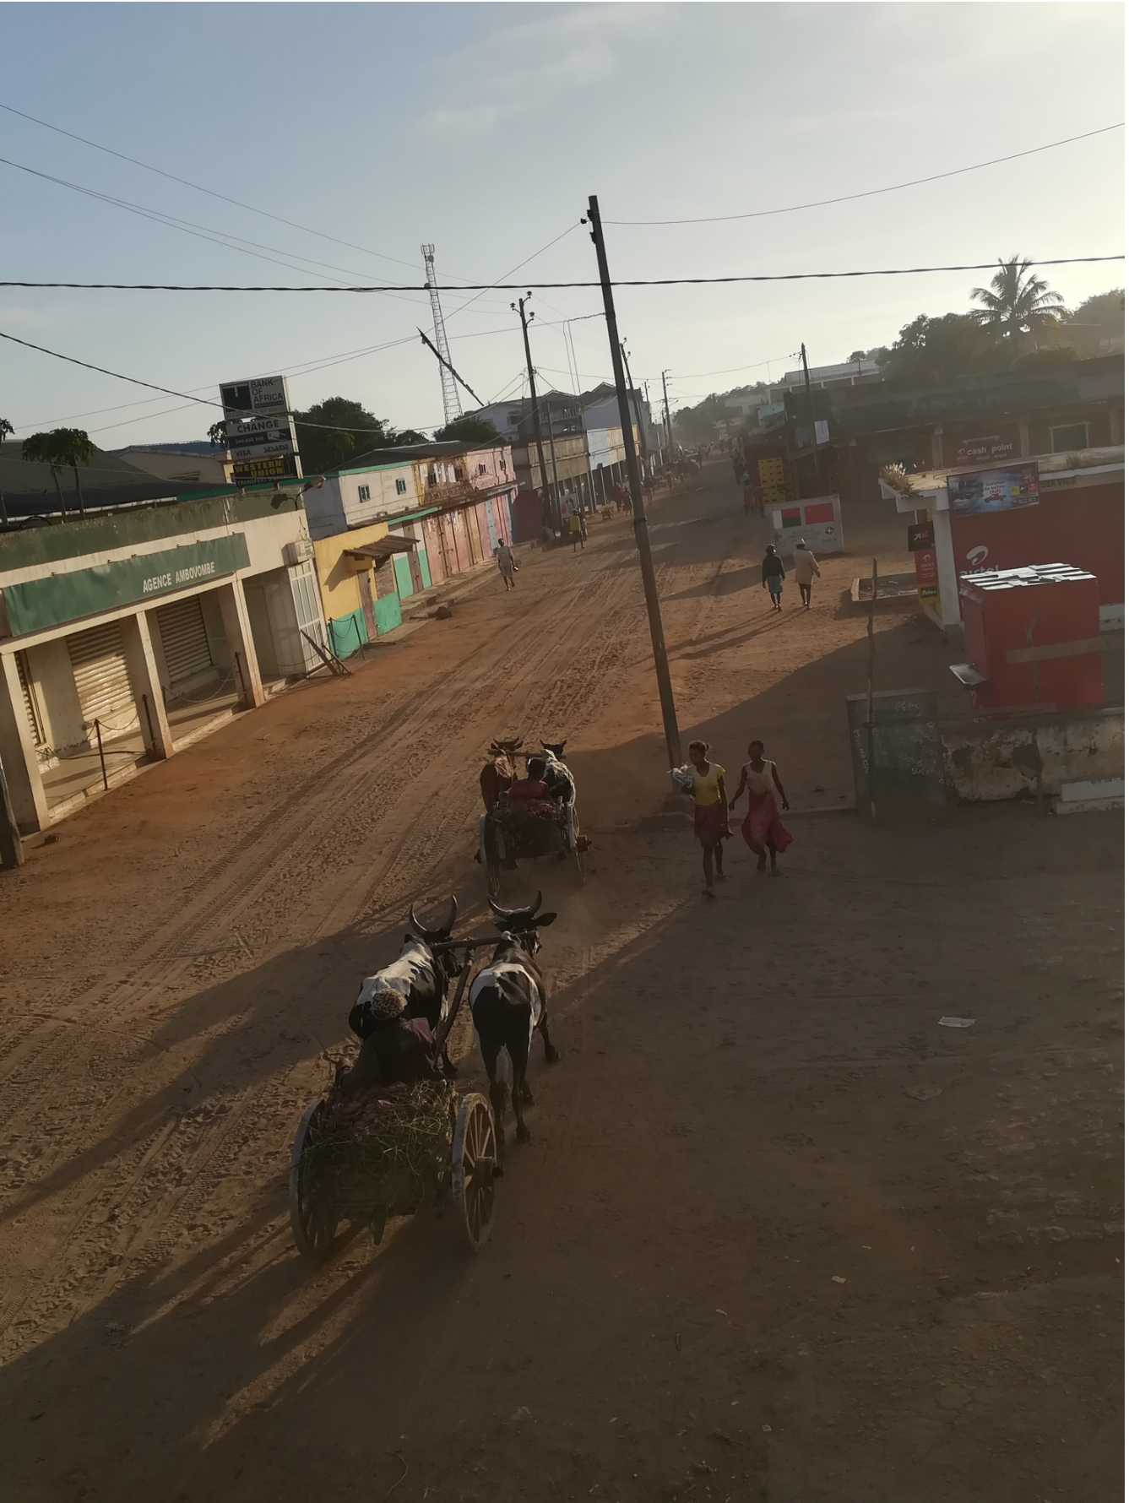
Conclusion
Ambovombe décembre 2019

Slide 31
Conclusion
Résultats
  La protection sociale en pays Tandroy est essentiellement informelle et ne parvient pas à protéger les conditions de vie
  Les réseaux de protection sociale sont structurés au sein des systèmes locaux de protection sociale
  Tout nouveau mécanismes de protection sociale est intégré, recyclé, détourné dans le système social local (effets inattendus, Olivier de Sardan)
Portée: aider à penser le développement d’une PS formelle adaptée
  Effets de substitution et de complémentarité entre PS formelle et informelle
  L’étude du système social local est nécessaire pour la compréhension des effets et l’ajustement de la protection sociale formelle

